Slide 1
Software
Systémový
Operačné systémy
Firmware
BIOS
Aplikačný
Komerčný
Trialware
Shareware
Zdarma
Freeware
Open Source

Slide 2
Operačné systémy
Príkazový riadok
Grafické rozhranie
MS DOS
MS Windows
Linux
Mac OS
Android

Slide 3
Aplikácie
Kancelárske balíky
Textový editor
Tabuľkový procesor
Tvorba prezentácií
Databázy,
formuláre

Slide 4
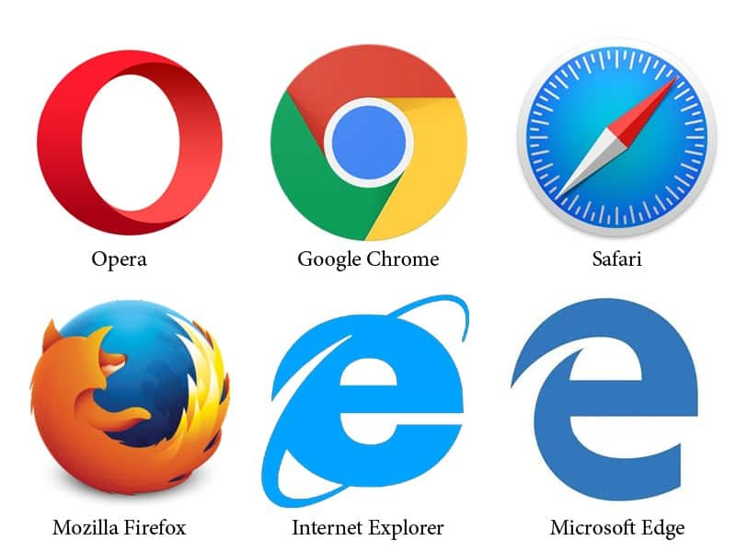
Aplikácie
Webové prehliadače

Slide 5
Aplikácie
Poštové klienty

Slide 6
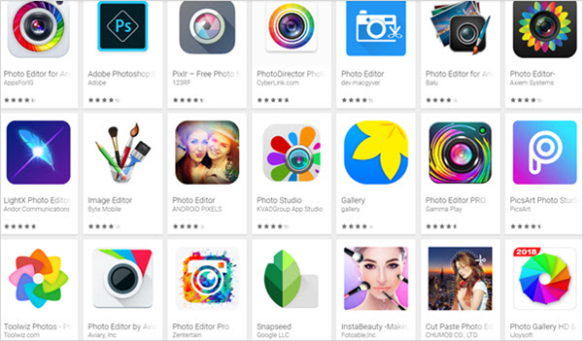
Aplikácie
Grafické editory

Slide 7
Aplikácie
Multimediálne programy
prehrávače
editory
knižnice a kanály

Slide 8
Aplikácie
Sociálne a komunikačné siete

Slide 9
Aplikácie
Iné
Simulácie a výpočty
Profesionálne nástroje
Vzdelávanie
Hry a zábava

Slide 10
Aplikácie
Viry a antiviry

